Slide 1
STA学习报告
—clarl.zhao
2025-11-24

Slide 2
0. 报告内容
01
1. introduction
02
2. Concepts
03
3. example
04
05
06

Slide 3
1. STA introduction
Nano-meter
What
Why
Design-flow
Limitation
Power
Reliability

Slide 4
1.1 STA introduction: nano-meter
Nano-meter：
Shrink
Coupling
Noise
crosstalk

Slide 5
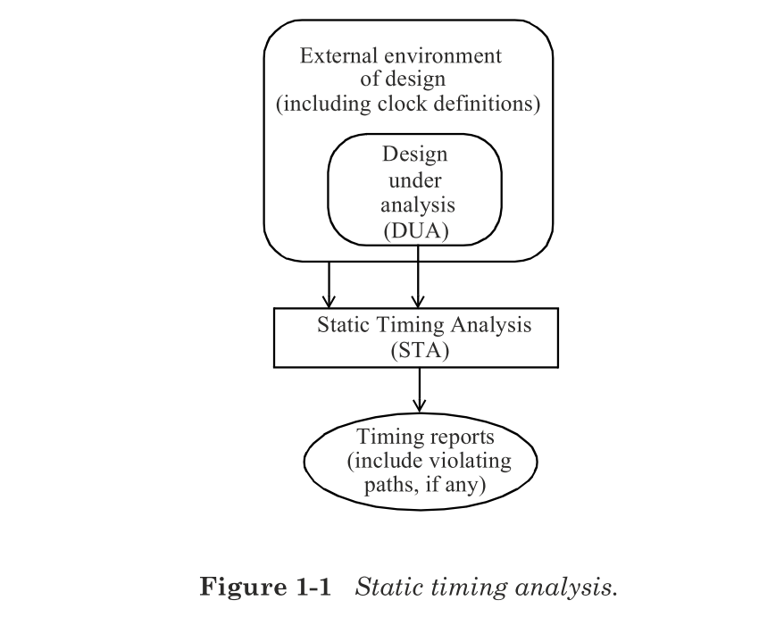
1.2 STA introduction: what
what：
Simulation
Timing & Fun
input
STA
Timing only
Statically
No input
statically

Slide 6
1.3 STA introduction: why
why：
Chip Failure: 80% timing violation
STA
complete/exhaustive (in one test):
All path
All scenarios
faster/simpler
Crosstalk and Noise
statically

Slide 7
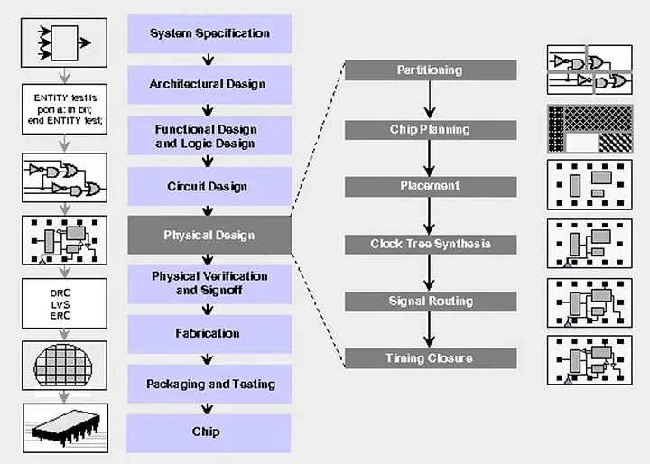
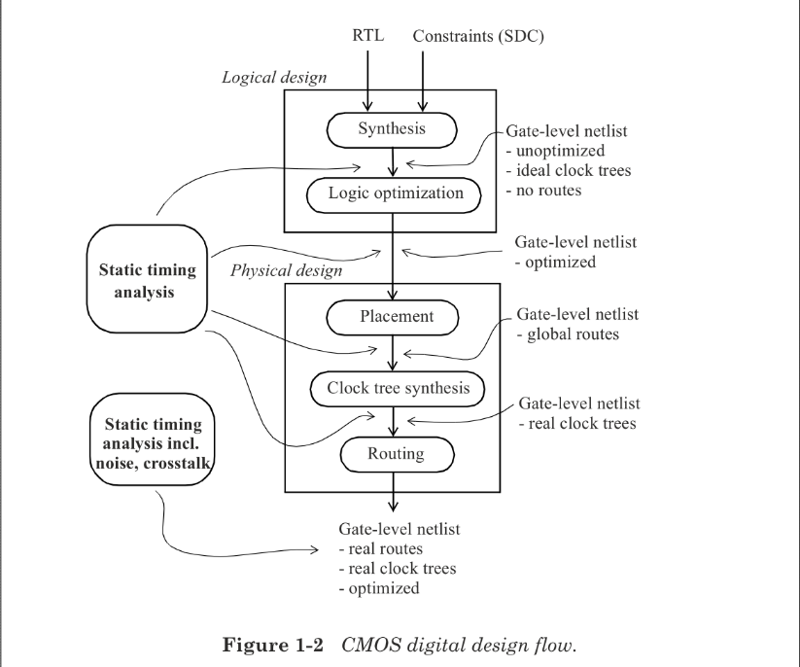
1.4 STA introduction: design-flow
Design-flow：
STA: sign-off
越来越贴近真实场景
statically

Slide 8
1.5 STA introduction: limitations
limitations： scenarios than STA can’t work
Reset sequence
value not synthesized
FIFO
2 fsm for tx/rx
Async clock domain crossings
X-handling
IO interface
not possible to spec all REQs
analog & digital Interface
Clock synchronization logic
医者不能自医: STA分析时钟是基准，默认时钟是idea的
PLL settings
Functional behavior
False paths

Slide 9
1.6 STA introduction: power & Reliability
Power
trade off
Cell lib
Power
timing
Reliability
Not just, but also

Slide 10
2. Concepts
CMOS Logic Design
Modeling of CMOS Cells
Waveforms
Delay
Slew
Skew
Timing Arcs and Unateness
Path
Clock Domains
Operating Conditions

Slide 11
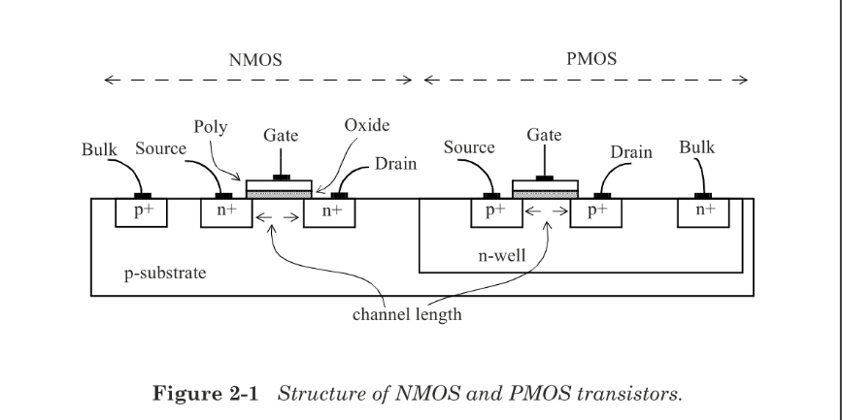
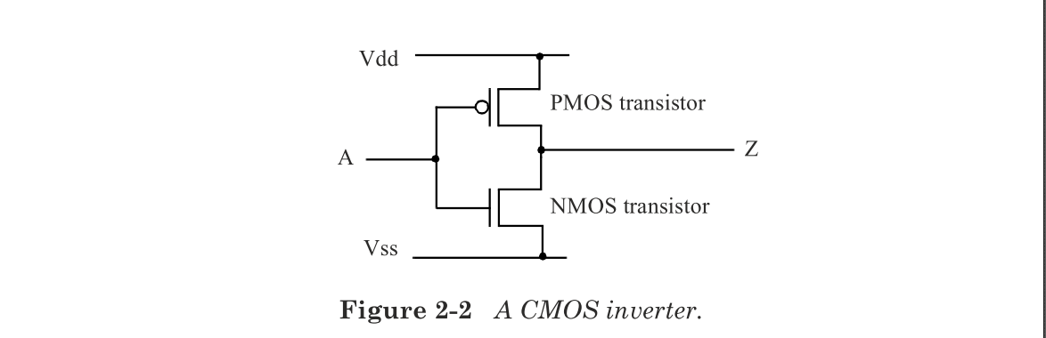
2.1 CMOS Logic : COMS & inverter
Structure
Length
Process
Speed
Inverter
no steady current
Dissipation:
charge/discharge
leakage
capacitive load
pull-up
pull-down

Slide 12
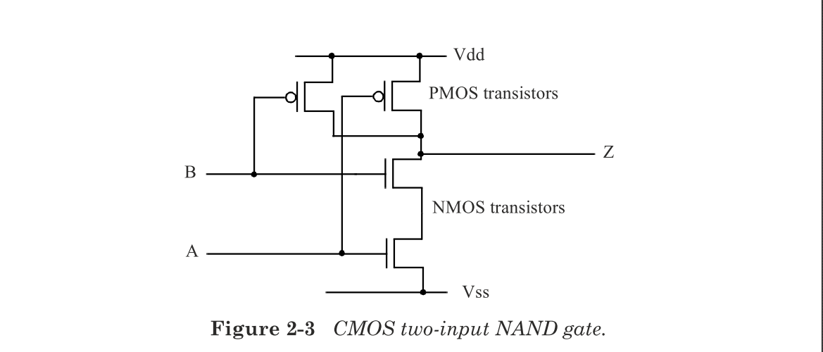
2.1 CMOS Logic : inverter -> standard cell
Inverter: 反相器生万物
Logic gate
pull-down
pull-up
Inv/Nand/nor/and/or
Gate characteristic
R
Cap
Standard cell
pre-designed
pre-characterized
functionality
timing
Power
DC transfer characters

Slide 13
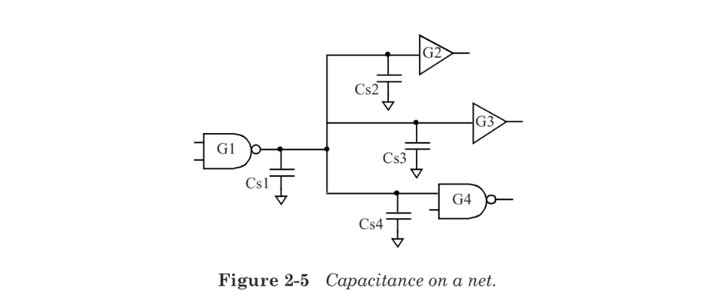
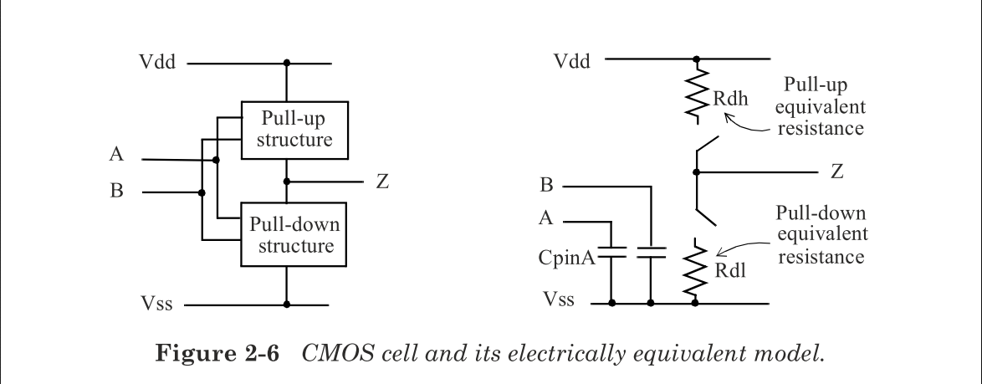
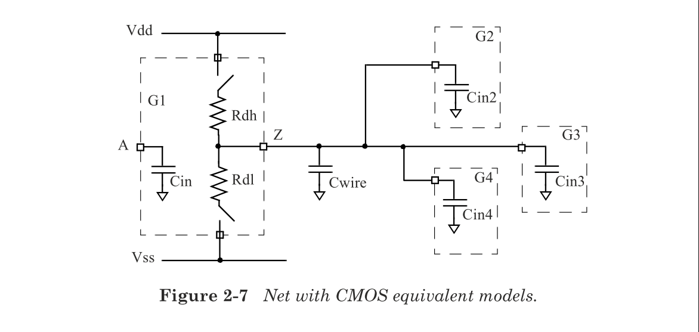
2.2 CMOS Logic : modeling
modeling
Cell Out Cap
Wire +
fanout gate in-Cap
Cell model
Up/down Res : Gm
In-Cap
Net

Slide 14
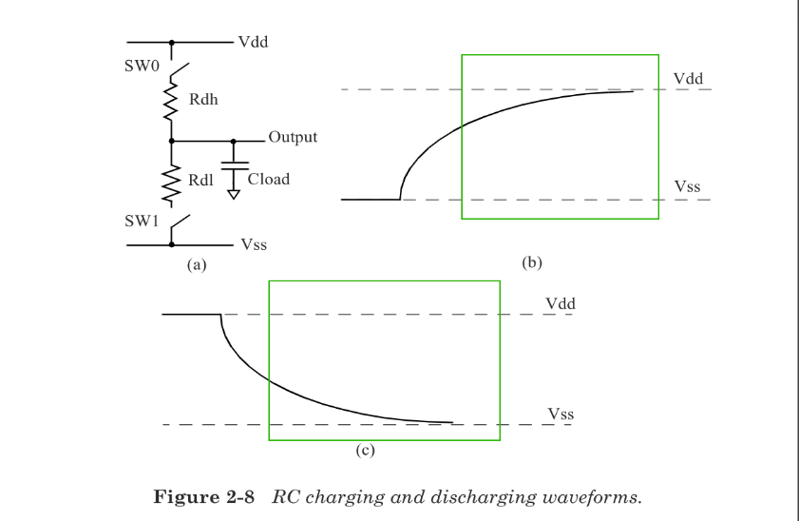
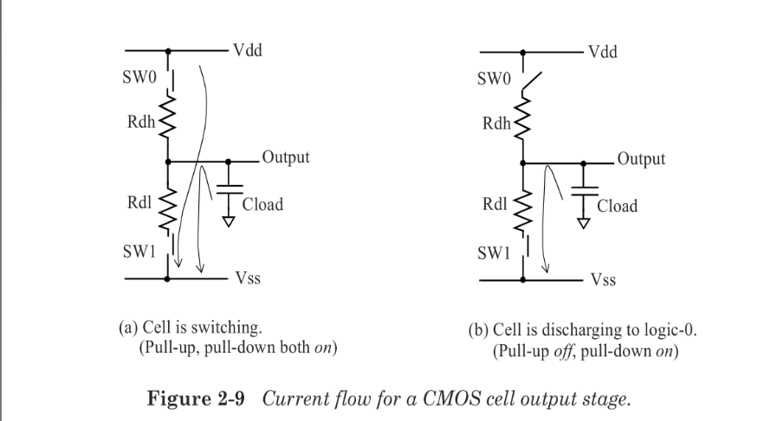
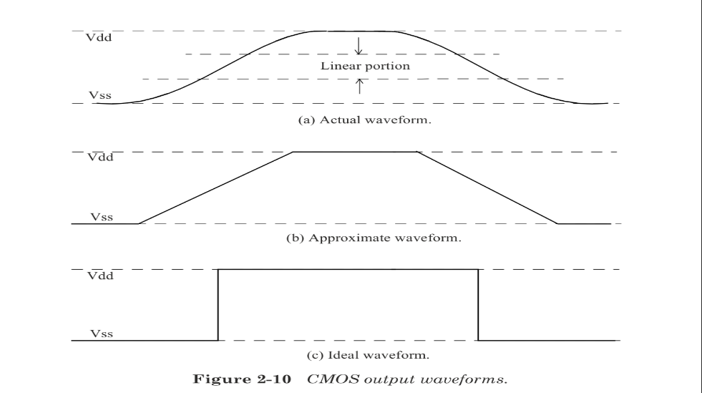
2.3 waveform
wave
RC
MOS gate
短暂的到地通路
功耗增加
信号完整性: ir-drop/gnd-noise
延迟

Slide 15
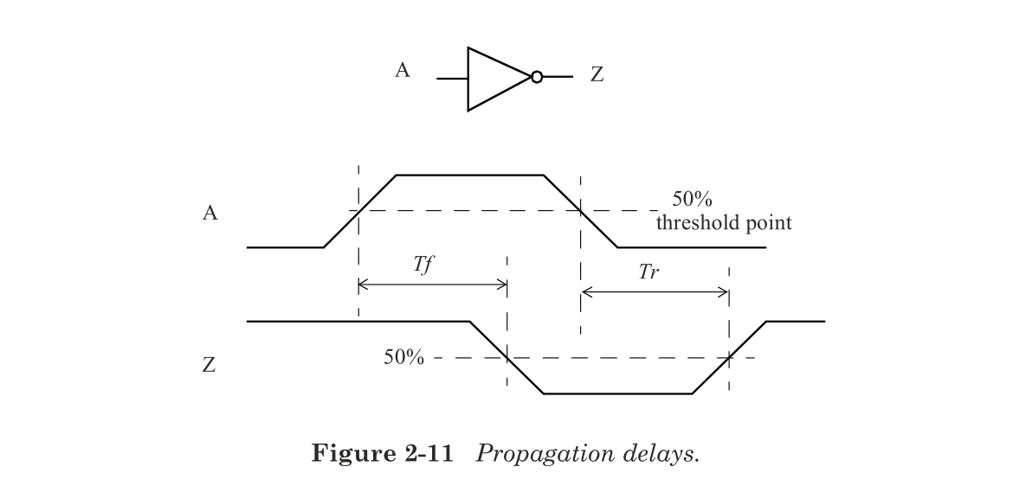
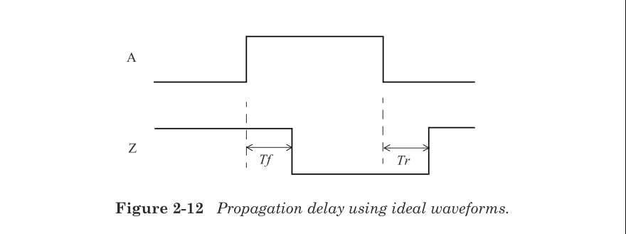
2.4 delay
delay
RC -> delay
cmd
# Threshold point of an input falling edge:
input_threshold_pct_fall : 50.0;
# Threshold point of an input rising edge:
input_threshold_pct_rise : 50.0;

Slide 16
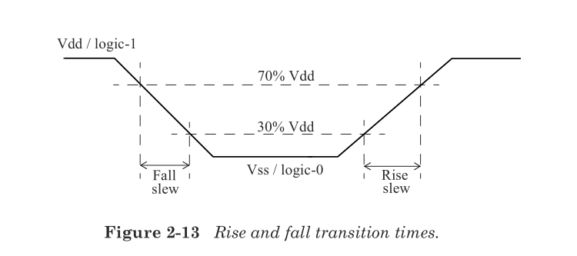
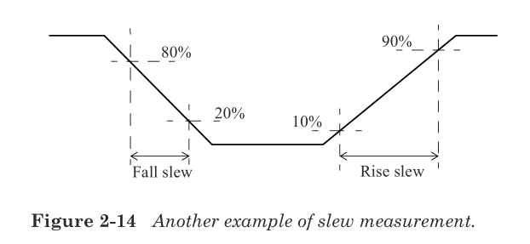
2.5 slew-rate
Slew-rate
Raise/fall
70%/30%
80%/20%
90%/10%

Slide 17
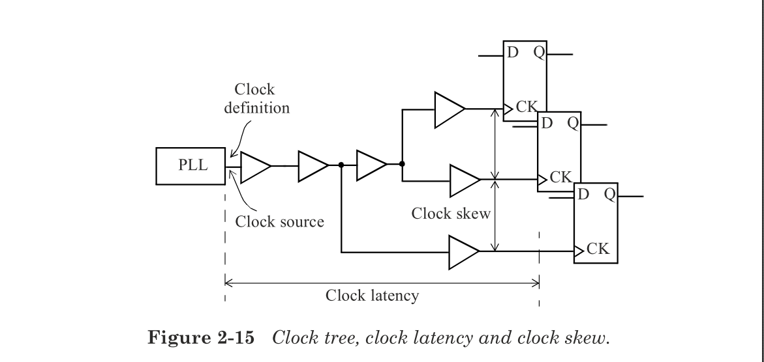
2.6 skew
Skew
Between signals
Latency
uncertainty
Skew
Jitter
margin
Cmd
set_clock_latency 2.2 [get_clocks BZCLK]
set_clock_uncertainty 0.250 -setup [get_clocks BZCLK]
set_clock_uncertainty 0.100 -hold [get_clocks BZCLK]

Slide 18
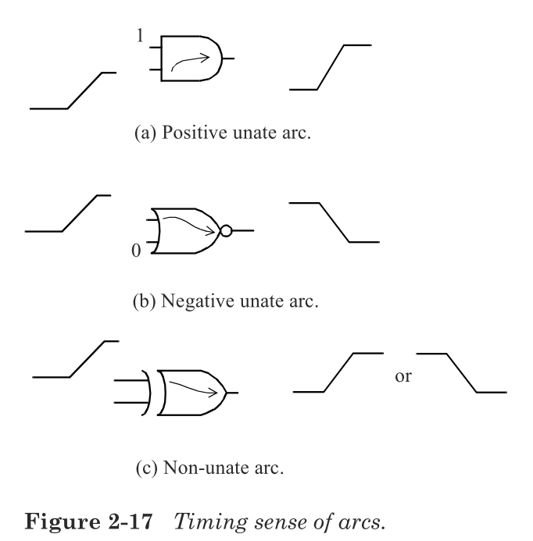
2.7 timing-arcs & Unateness
Timing arcs (时序弧)
延迟的载体
感知逻辑关系
Unateness (单调性)
逻辑延迟的载体
Positive 正相关
and
Nagetive 负相关
nand
Non-Unate 没有单调性
Xor
时钟处理

Slide 19
2.7 timing-arcs & Unateness
逻辑感知优化
消除悲观（避免过度保守的时序预算）
加速分析（减少 50% 以上的无效计算）
高阶功能
多周期路径
时钟门控
数据路径平衡
例如：
例如：不会分析 AND 门中“A 上升导致 Z 下降
正相关路径确保跳变类型（上升/下降）在传播过程中不发生翻转。

Slide 20
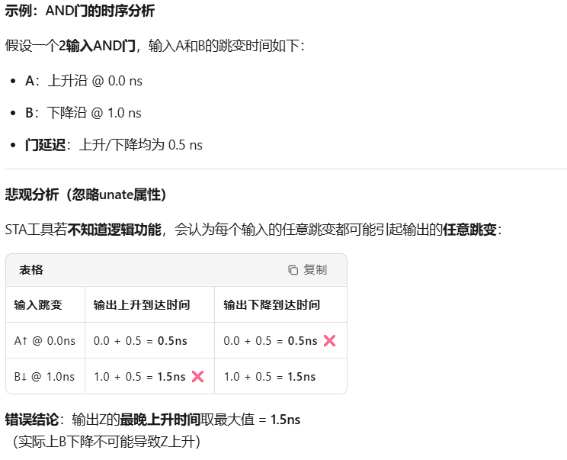
2.7 timing-arcs & Unateness
example

Slide 21
2.8 path
Path:
路径类型 | 起点 | 终点 | 说明
寄存器到寄存器 | Reg1/CK | Reg2/D | 最核心路径，检查时钟域内时序
输入到寄存器 | Input Port | Reg/D | 检查输入信号到达时间
寄存器到输出 | Reg/CK | Output Port | 检查输出信号有效时间
输入到输出 | Input Port | Output Port | 纯组合路径，检查总延迟
set_input_delay -clock CLK [get_ports A] # 定义输入路径起点set_output_delay -clock CLK [get_ports Z] # 定义输出路径终点

Slide 22
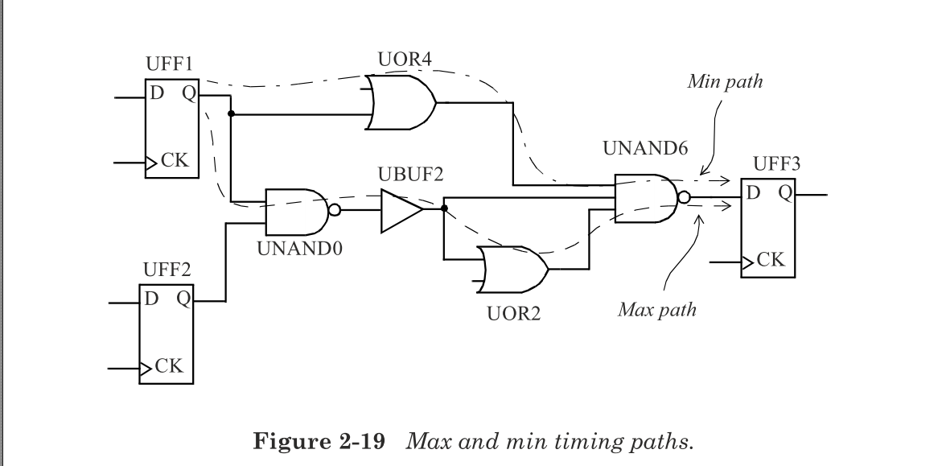
2.8 CMOS Logic : path
path
STA分析的主体
Max : late path
Min : early path
Reg to Reg path
Launch: uff1/uff2
Capture: uff3

Slide 23
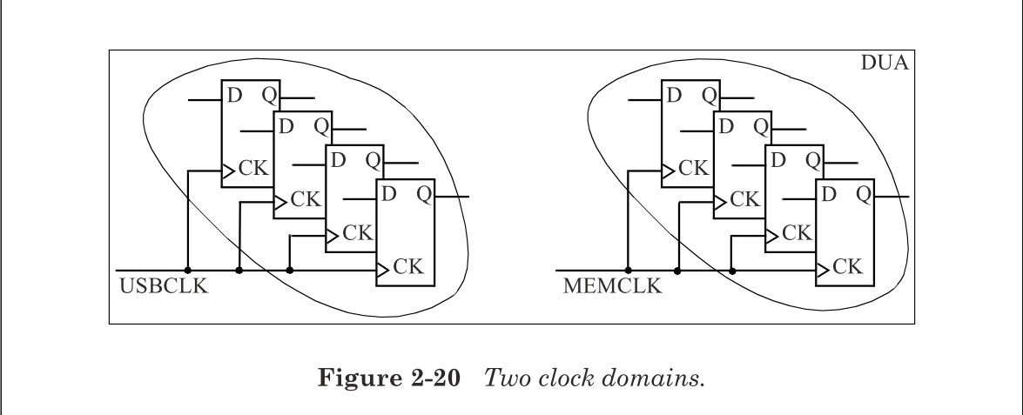
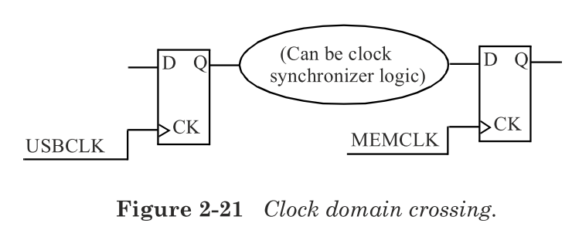
2.9 CLK domain
CLK domain
flip-flops fed by same clk
CDC before STA
Not fed the same clk
independent
Related
Real path
False path
双向独立约束
RISK
将真实路径误设为false path
硅片静默失效
未设 multicycle
过度优化
功耗面积浪费
约束方向错误
-start/-end混淆
时序窗口计算错误

Slide 24
2.9 CLK domain：real-path example
Checklist:
1. 同步分频/倍频路径
设置 multi-cycle
2. 握手控制信号路径
setup检查仍必须满足最小脉冲宽度
3.异步FIFO指针同步路径（严格设计）
设max_delay确保指针变化远离采样边沿
更精确的set_data_check
4.门控/派生时钟的使能路径
设max_delay 确保使能信号在时钟有效边沿前稳定
5.复位同步释放路径
恢复时间（Recovery)
移除时间（Removal）
6.时钟切换/复用路径（Clock Muxing）
set_clock_groups :physically_exclusive
7.电源域交叉路径（Isolation Cells）
set_isolation_control
8.相位偏移时钟路径（Phase-Shifted PLL）
默认单周期约束误吞相位差导致setup违例
9.源同步接口（Source Synchronous）ddr/serdes
set_bus_skew
data_check
10，... 永远不可能完备

Slide 25
2.9 CLK domain：real-path checklist
Checklist:
Universal 必须
执行report_clock_interaction → 无"Timed (Unsafe)"标记
执行report_exceptions -ignored → 无非预期忽略的时序弧
所有 async_set/reset → 已设false_path但保留recovery/removal
Design-Pattern Based 模式匹配
存在分频器：检查multicycle_path -setup与-hold是否成对
存在FIFO：检查格雷码路径max_delay < 目标时钟周期/2
存在时钟切换：检查clock_groups是否设为physically_exclusive
存在电源域：检查isolation_cell时序约束覆盖率100%
存在源同步接口：检查bus_skew vs data_check 约束
Project-Specific 项目定制
动态调频设计：operating_conditions是否覆盖所有频点组合
低功耗设计：retention_cell的save/restore时序约束
安全岛设计：lockstep比较器路径的max_delay约束

Slide 26
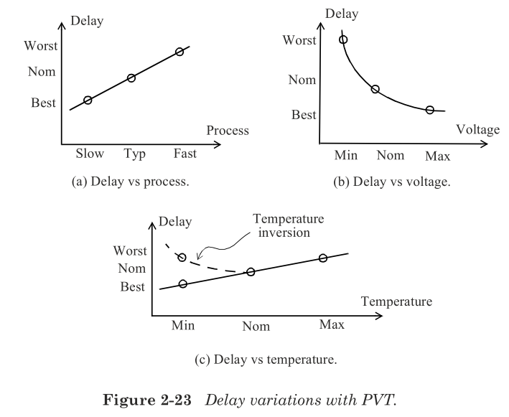
2.9 CLK domain：operation condition
PVT
for STA
Worst-Case Slow
Process is slow
temperature is highest or lowest
温度↓ ；晶格振动↓；迁移率↑；dly↓
<65nm：t↓；Vth ↑; dly ↑
and voltage is lowest
Typical
Best-Case Fast
Process is fast
temperature is lowest
and voltage is highest
for power analysis
Maximal Leakage
Process is fast
temperature is highest
voltage is also the highest
Typical Leakage
Process is typical
temperature is highest 因为芯片运行起来，就会接近最高温度...
voltage is nominal

Slide 27
3 STA : set & hold
setup
why need : RC
path-type: max 所有的延迟，都要用最大值来计算
前/后沿检查
hold
why need : DFF = 2 master & slave latch
path-type: min 所有的延迟，要用最小值来计算
同一个沿检查

Slide 28
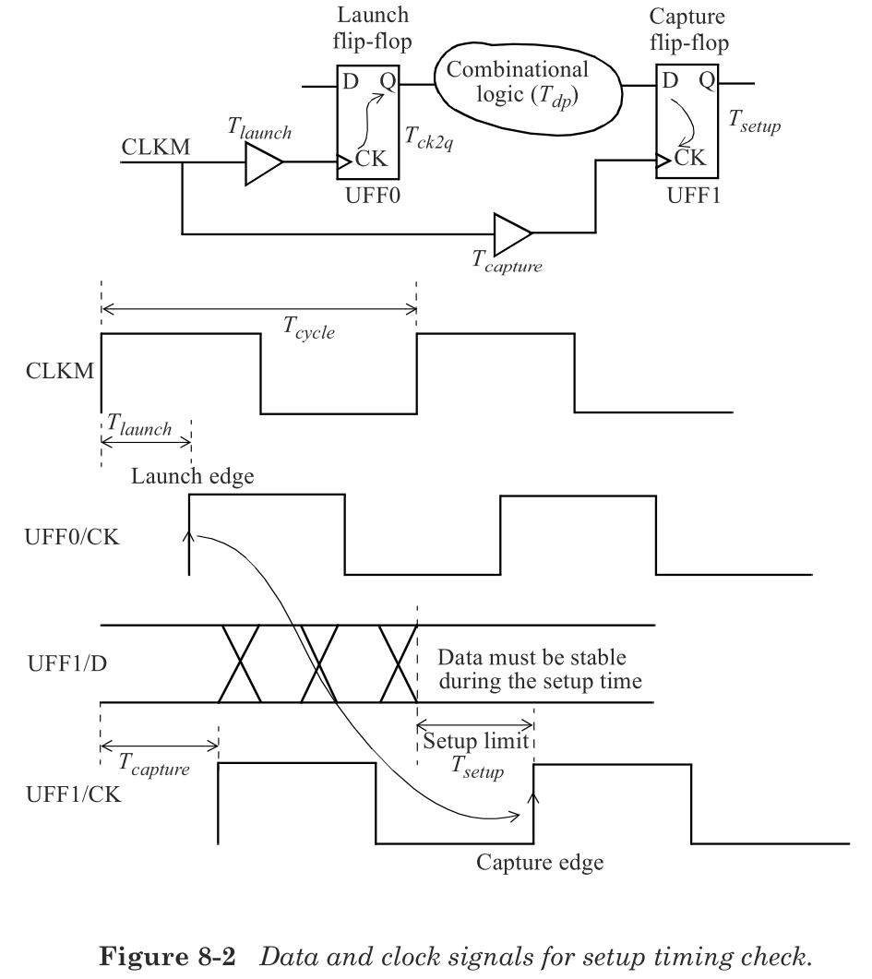
3.1 SET：reg_to_reg
Tlaunch + Tck2q +Tdp < Tcapture + Tcycle – Tsetup
Tlaunch – Tcapture = skew
Tcycle -> expect-freq
Tck2q, Tsetup -> standard cell
Tdp is Target
工具会报slack
If violate :
Skew
Freq ↓
Tdp 拆分

Slide 29
3.1 SET：inverter & dff
Inverter - > 2*n = delay cell
Delay
Skew
DFF -> 打一拍
Tdp 拆分，拆分组合逻辑
MIPS 5级流水线

Slide 30
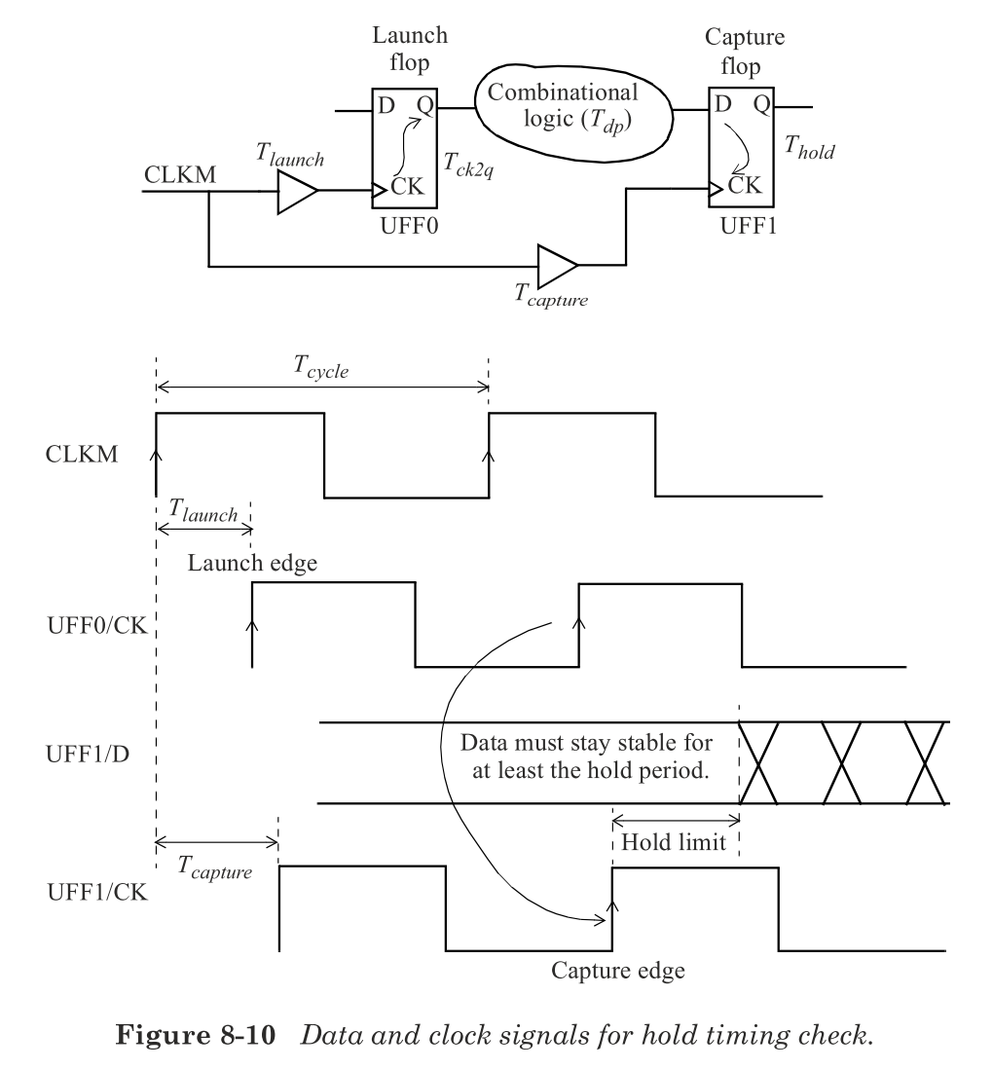
3.2 hold：reg_to_reg
Tlaunch + Tck2q + Tdp > Tcapture + Thold
Tlaunch – Tcapture = clk skew
Tck2q, Thold -> standard cell
Tdp is Target
has no effect with freq
If violate :
Tdp 加逻辑/换慢cell
Skew 要谨慎
先set；再hold

Slide 31
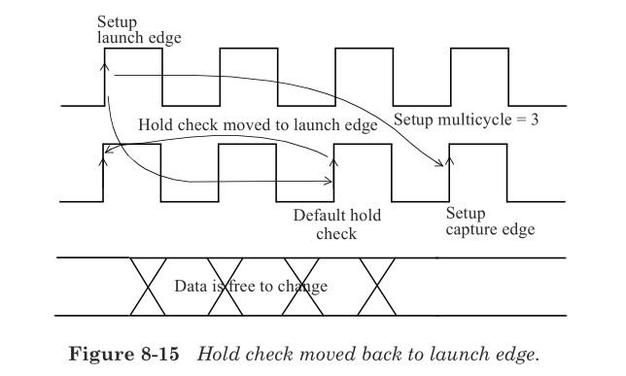
3.3 multi-cycle
如果某段电路 Tdp 一个cycle的确搞不定
可以约束为multi-cycle
时序关系不是那么严苛
Set :n cycle 绝对 / hold: (n-1) cycle 相对
场景类型 | 典型电路 | 多周期数 | Setup/Hold约束 | 风险等级
分频时钟域 | 时钟分频器 | 2/4/8周期 | N-1, N-2 | 低
低速数据处理 | 复杂算术单元 | 2-5周期 | N-1 | 中
数据同步 | 握手协议、FIFO指针 | 2周期 | 0, -1 | 中
时钟使能逻辑 | 门控使能信号 | 2-4周期 | N-1 | 高（易出错）
移位寄存器链 | 长移位寄存器 | 长度-1 | 0 | 低
跨时钟域同步 | 同步器链 | ≥2周期 | 0 | 极低（建议false path）

Slide 32
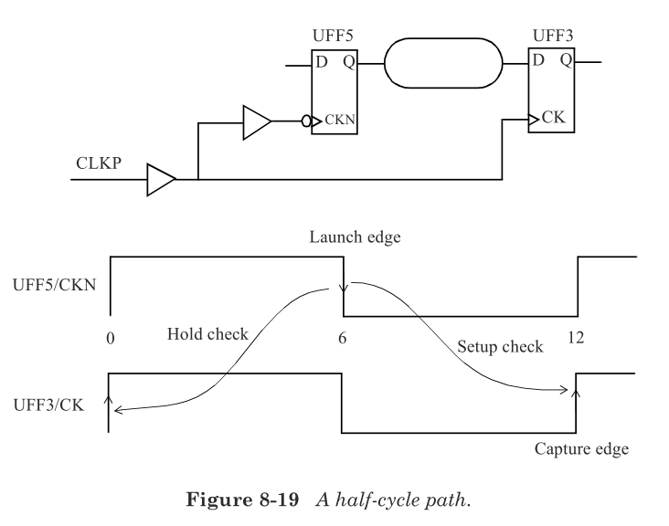
3.4 half-cycle
如果时钟路径中，有一个反相器
Hold时间很友好，加了半周期
Set 时间上面的公式就变成了 Tcycle/2; 变难了
STA :
cmd要特别说明
Case：
场景 | 是否推荐 | 约束复杂度 | 风险等级
DDR接口 | ✅ 必需 | 低（工具自动） | 低
时钟反相 | ⚠️ 避免 | 中 | 中
占空比失真 | ❌ 禁止 | 高 | 高
故意半周期逻辑 | ❌ 绝对禁止 | 极高 | 极高

Slide 33
汇报完毕
谢谢观看~！

